Slide 1

NE系列终端专项介绍
售前支持部
Notes:
设计小鱼二代的初衷：
为了解决一代外观不够商务的问题（二代外观更商务）
为了解决一代接口过于简单，不适合企业场景的问题（二代有丰富的硬件接口，用户可以抛弃USB网络转接器了）
为了解决软件界面上一些设计上的问题（梳理了主界面，联系人和应用也分开，交互层级更清晰）

Slide 2
产品定位

Slide 3
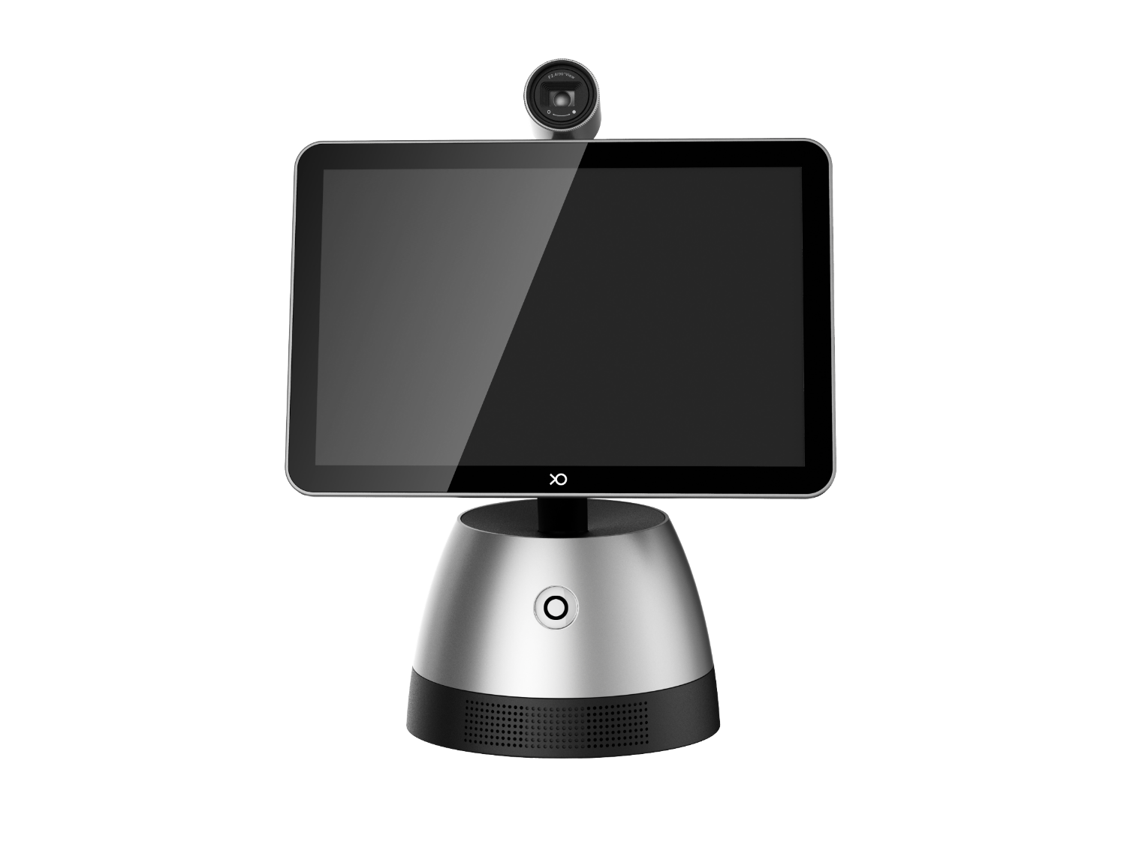
产品定位
小鱼易连NE60智能视频终端
个人办公桌面
中小型会议室
直播神器
移动视频应用
行业专用场景应用（教育、医疗。。。）

Slide 4
终端指标

Slide 5
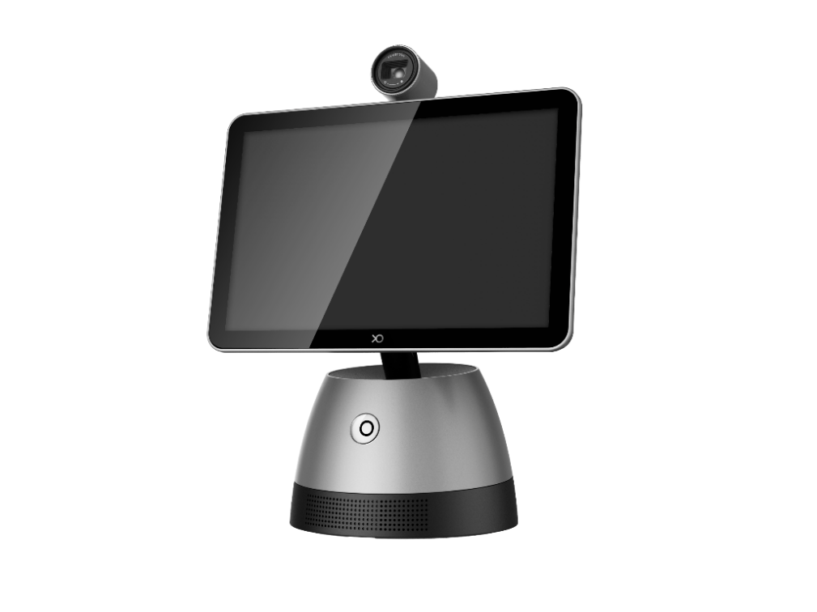
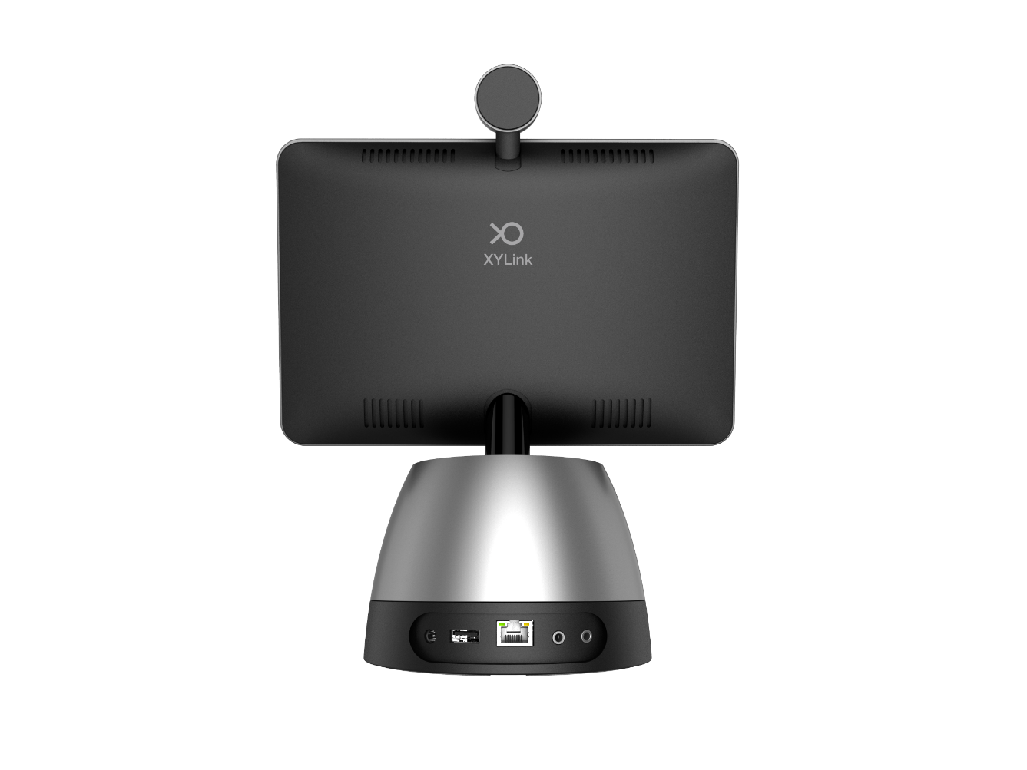
产品概述
独一无二的一体化智能视频终端，极致简单用户体验
智能
触控+智能语音控制，音源定位，图像跟踪
高清
高清视频图像，高品质音频
领先
8米有效拾音距离
网络
支持有线、WIFI、SIM卡网络接入
扩展
支持外接镜头及滤镜，USB外接设备
主界面自定义

Slide 6
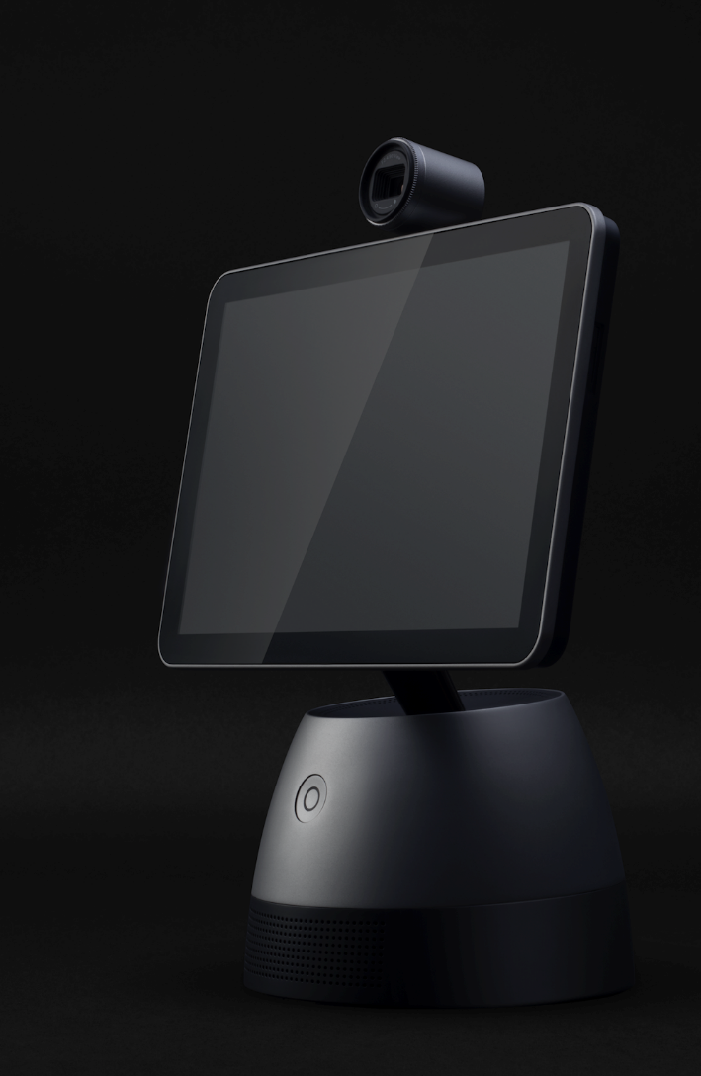
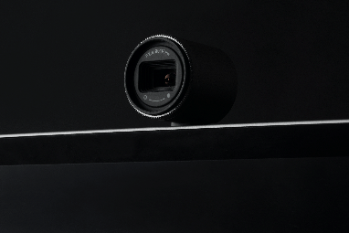
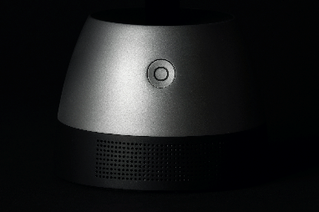
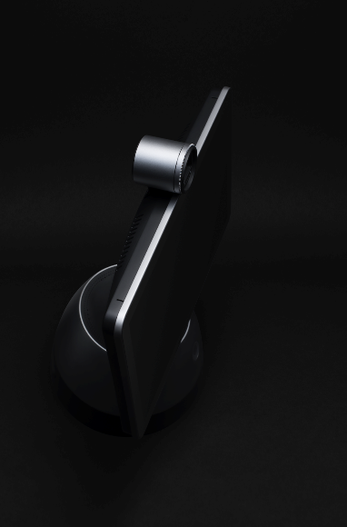
重要指标参数
摄像头：
1080P高清摄像单元
27度仰角，13度俯角本地、远端可调（电动）
麦克风：
8米有效拾音距离
麦克风阵列，更好音质，声源定位发言者
主转轴步进电机：
手动旋转角度+/-170度
远程控制旋转角度+/-165度
触摸屏：
9.6寸触摸屏显示
仰视角+40度，俯视角-10度可调（电动）

Slide 7
硬件接口及模块
摄像单元
4G模块
蓝牙BLE
麦克风阵列
音箱
音频输出
USB2.0
音频输入
以太网口

Slide 8
功能特点

Slide 9
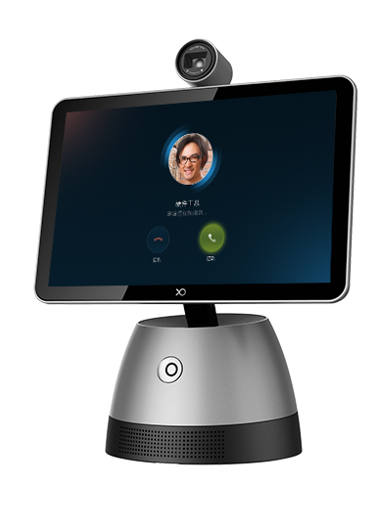
多方高清会议
即时会议，一键呼通
预约会议，自动/手动加入
语音激励，全功能会控
无线传屏，一键分享桌面内容
会议图像投放至大屏（6画面，未来9画面）
物理关闭摄像头（隐私盖）

Slide 10
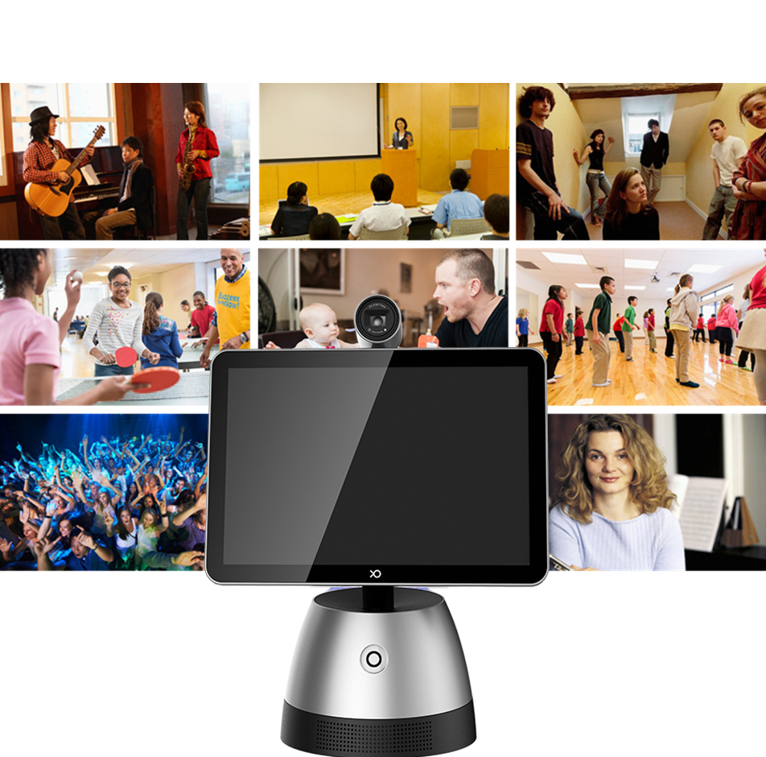
高清视频直播
无需外接其他设备即可实现大部分直播场景
手机扫码，一键开启
提供媲美电视台的专业级直播效果
可对接调音台

Slide 11
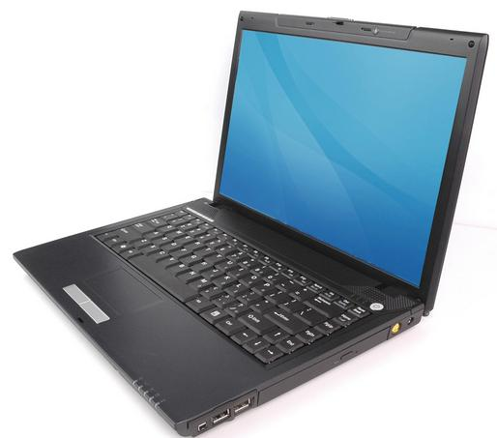
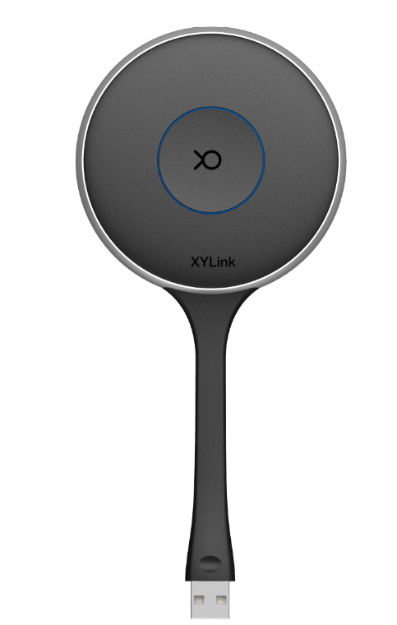
高清内容分享
无需连线，一键分享
PC+小鱼易连PC客户端
PC+无线传屏器
避免VGA/HDMI线缆连接
支持文档、视频、图片多种形式共享

Slide 12
操作界面

Slide 13
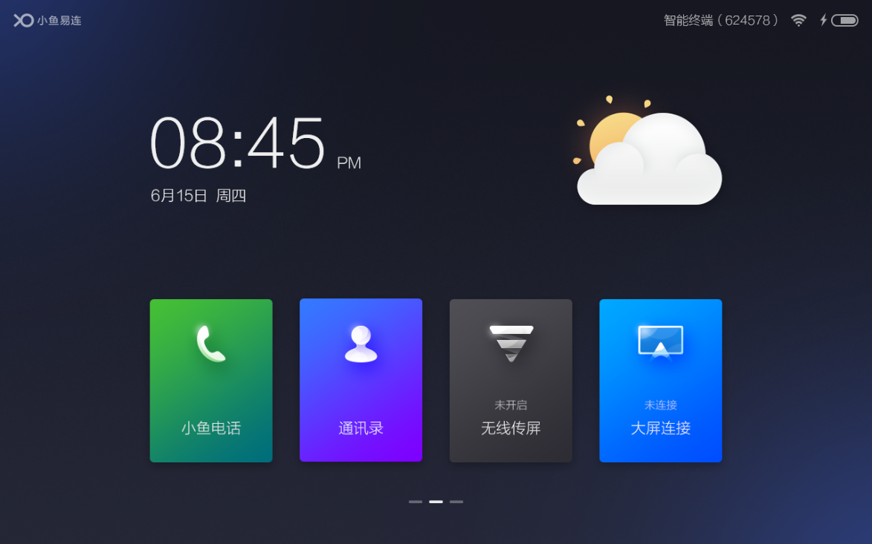
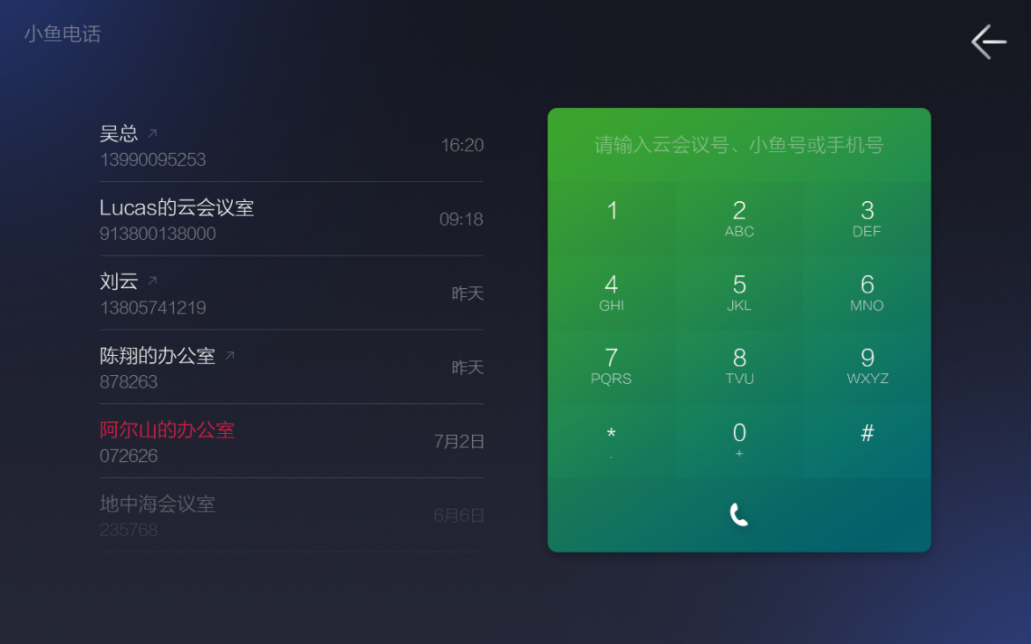
操作界面
主界面
拨打界面

Slide 14
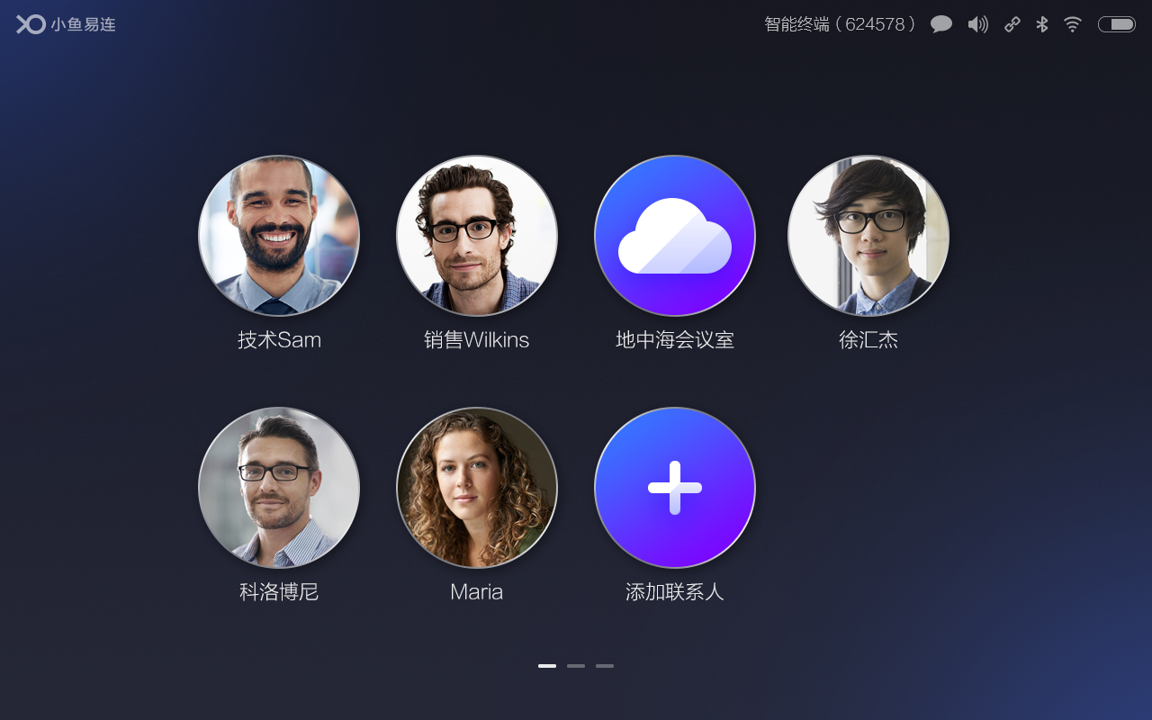
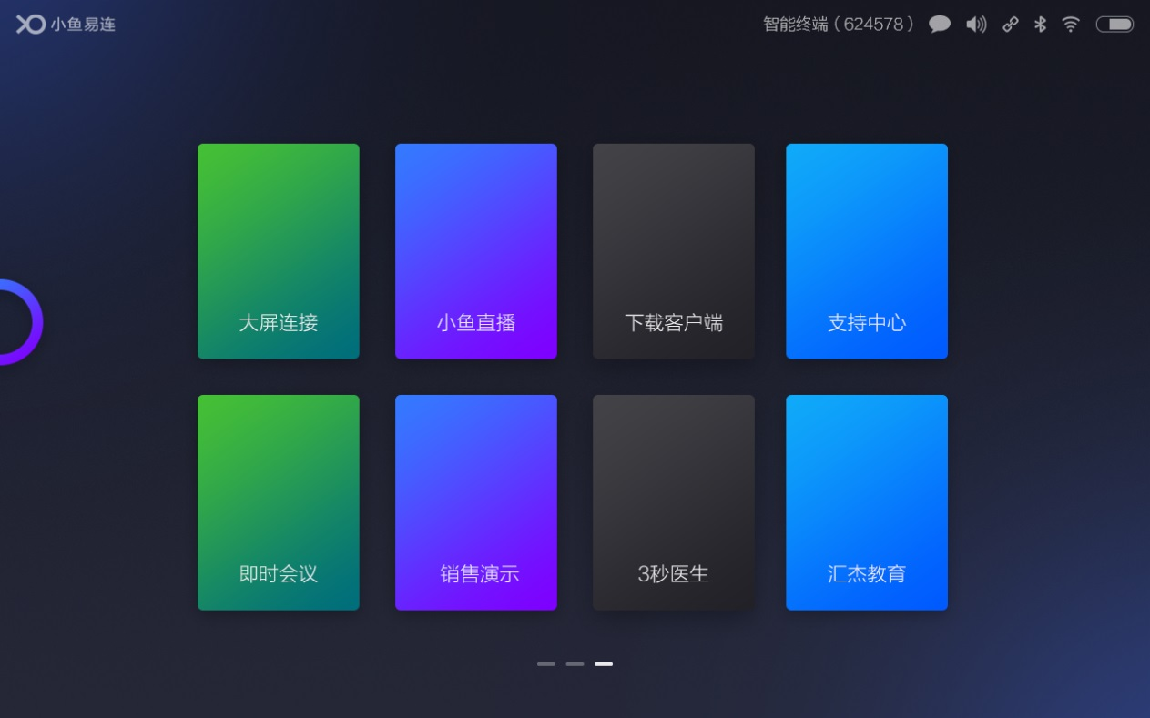
操作界面
桌面联系人
更多应用
Notes:
向右滑屏是联系人，向左滑屏是应用，小鱼就是连接人与应用、人与服务的，体现了人务互联的设计初衷。

Slide 15
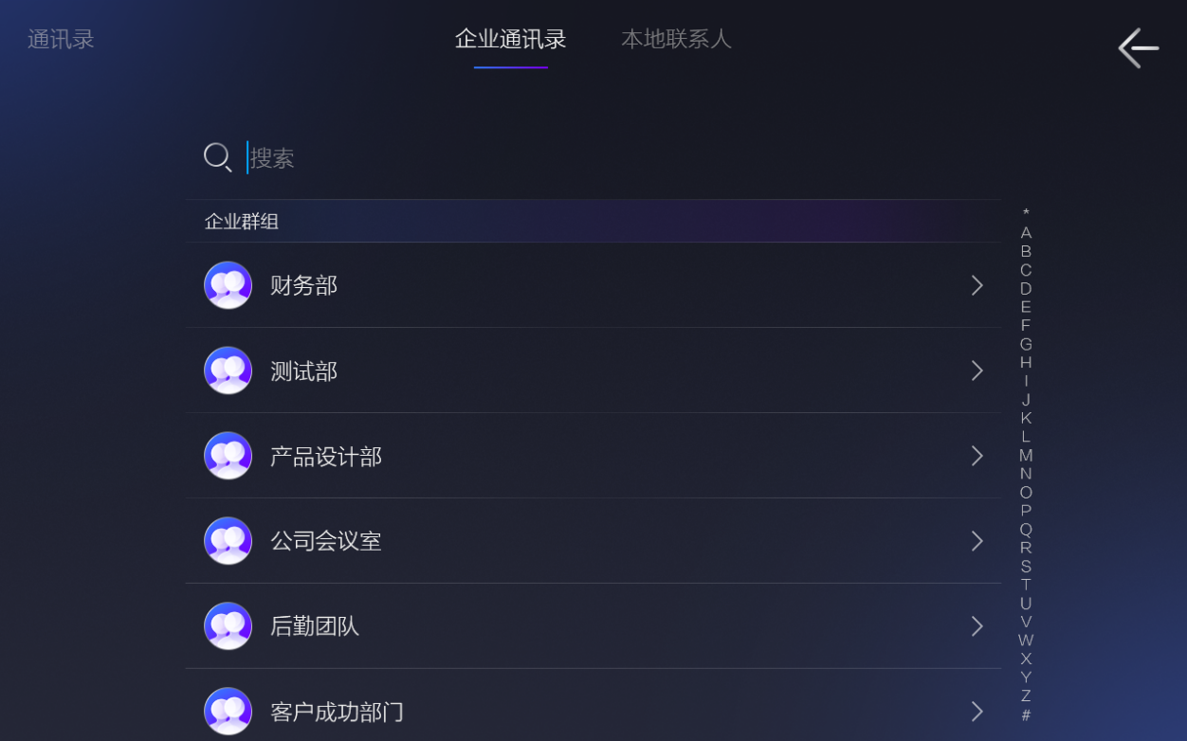
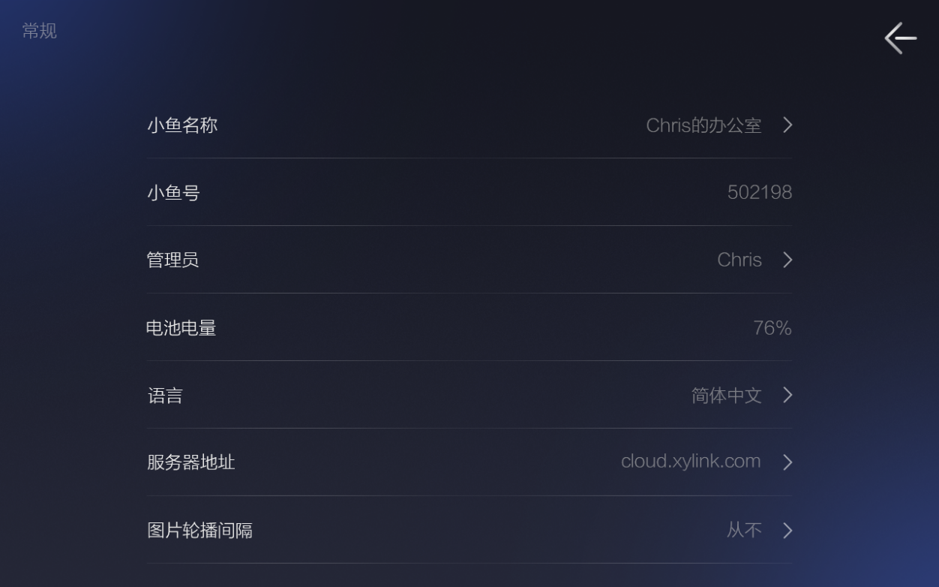
操作界面
企业通讯录
常规设置

Slide 16
应用场景

Slide 17

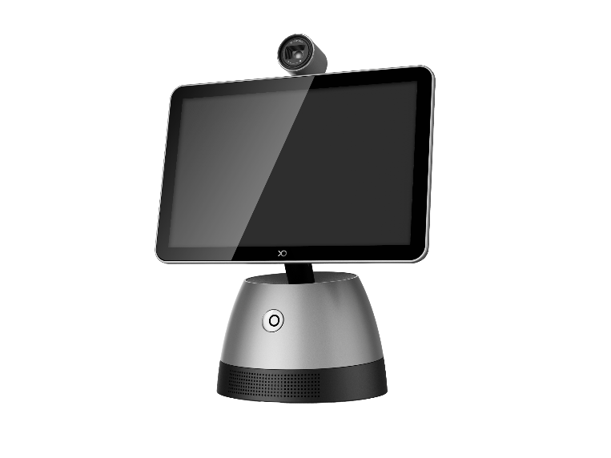
应用场景
户外应用
内置SIM卡，便于移动
无需外接音视频设备
高清视频，高保真声音

Slide 18

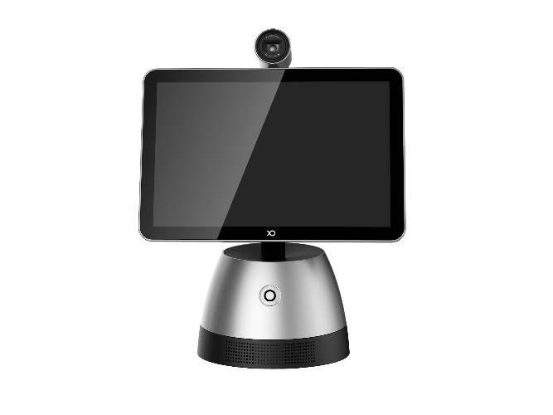
应用场景
个人桌面应用
一体化桌面智能终端
个人商务秘书
简洁连线
支持隐私开关

Slide 19
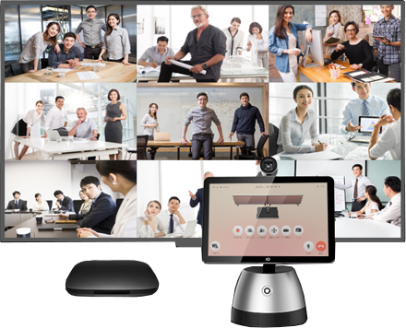

应用场景
中小型会议室应用
外围设备：电视、大屏投放器、无线传屏
多画面大屏显示，画面轮询
双流单显/双流双显
8米拾音，小型会议室无需外接麦克

Slide 20


